Slide 1

NCDs PORTAL
งานสุขภาพชุมชน
ที่เริ่มง่าย
และเห็นผลเป็นระบบ
จากการคัดกรองรายบ้าน สู่การติดตาม
และการกำกับข้อมูลในพื้นที่
Simple & Easy
พัฒนาโดย นายบุญธรรม พันธ์ใหญ่
นักวิชาการคอมพิวเตอร์ • สสอ.ตาลสุม
Notes:
[Sources]
D:/_Site/ssotansum/ncd/assets/infographics/ncd-hero-community-health.png (generated visual); https://ncd.ssotansum.com/

Slide 2
ONE PLATFORM
งานหนึ่งระบบ เพื่อให้ทุกคนเห็น “ก้าวถัดไป” ของตน
ไม่ต้องพาผู้ใช้ข้ามหลายเครื่องมือเพื่อทำงานที่เกี่ยวเนื่องกัน
อสม.
เจ้าหน้าที่
ประชาชน
งานรายบ้าน
และผลคัดกรอง
เป้าหมาย งานค้าง
และภาพรวมพื้นที่
ประเมินสุขภาพ
และคำแนะนำเบื้องต้น
ข้อมูลที่ใช้งานได้ • ทำงานได้ง่าย • ติดตามได้ต่อเนื่อง
NCDs Portal | สำนักงานสาธารณสุขอำเภอตาลสุม
02
Notes:
[Sources]
https://ncd.ssotansum.com/index.php?demo_role=vhv; https://ncd.ssotansum.com/index.php?demo_role=staff; https://ncd.ssotansum.com/self_screening.php

Slide 3
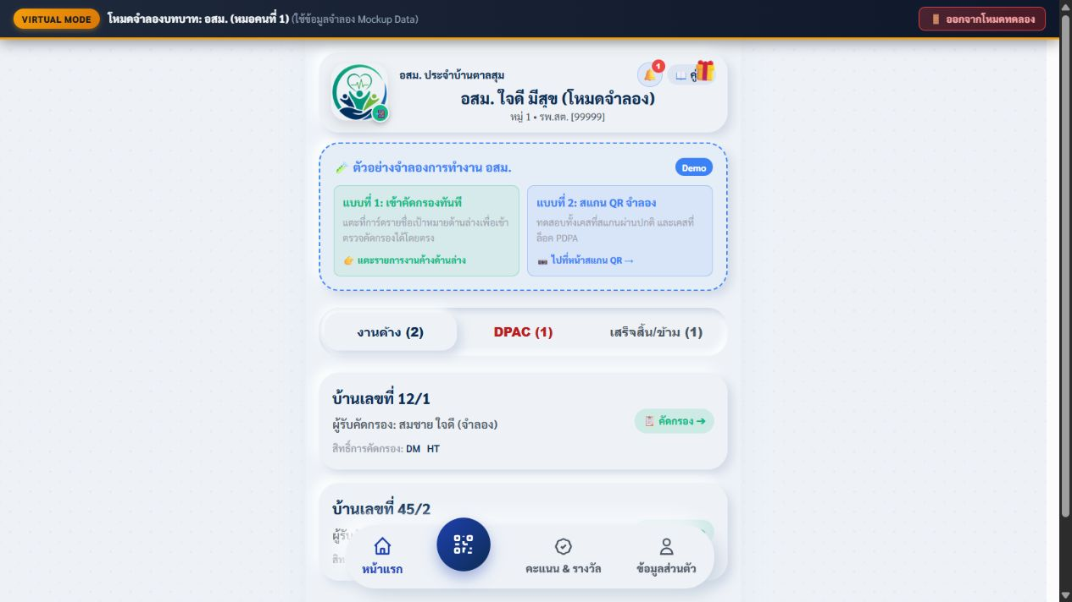
FIELDWORK
งานคัดกรองเริ่มจากรายการที่พร้อมทำ
หน้าจอ อสม. แยกงานค้าง งาน DPAC และงานที่เสร็จสิ้น
01
เลือกบ้านเป้าหมาย
เห็นผู้รับคัดกรองและสิทธิ์การตรวจในรายการเดียว
02
เข้าแบบคัดกรองผ่าน QR Code
ลดขั้นตอนการค้นหางานเมื่ออยู่หน้างาน
NCDs Portal | สำนักงานสาธารณสุขอำเภอตาลสุม
03
Notes:
[Sources]
https://ncd.ssotansum.com/index.php?demo_role=vhv

Slide 4
CASE RESPONSE
เมื่อพบเคสที่ต้องติดตาม
ระบบพาไปสู่การประสานงานต่อ
มีเมนูเคสวิกฤตและส่งต่อ รวมถึง Red Alert Station สำหรับผู้ดูแล
01
02
03
บันทึกผล
แจ้งงาน
ติดตามสถานะ
ระบุผลที่ต้องติดตาม
ส่งต่อผู้รับผิดชอบ
ตรวจสอบงานที่ดำเนินการ
การสื่อสารที่มีขั้นตอนชัดเจน ช่วยให้ทีมเห็นว่างานอยู่จุดใด
NCDs Portal | สำนักงานสาธารณสุขอำเภอตาลสุม
04
Notes:
[Sources]
https://ncd.ssotansum.com/index.php?demo_role=staff — menus: เคสวิกฤต & ส่งต่อ; Red Alert Station

Slide 5
RECOGNITION
ผลงานที่ทำ ให้มองเห็นและติดตามได้
คะแนน รางวัล และฉายาอยู่บนเส้นทางเดียวกับงานที่สำเร็จ
กระดานคะแนน
เห็นอันดับผลงานในพื้นที่
ฉายาและตราเกียรติยศ
จัดแสดงฉายาตามอันดับ Top 50
ศูนย์แลกรางวัล
จัดการคะแนนและรายการของรางวัลในระบบ
NCDs Portal | สำนักงานสาธารณสุขอำเภอตาลสุม
05
Notes:
[Sources]
https://ncd.ssotansum.com/vhv/leaderboard.php; local source vhv/leaderboard.php

Slide 6
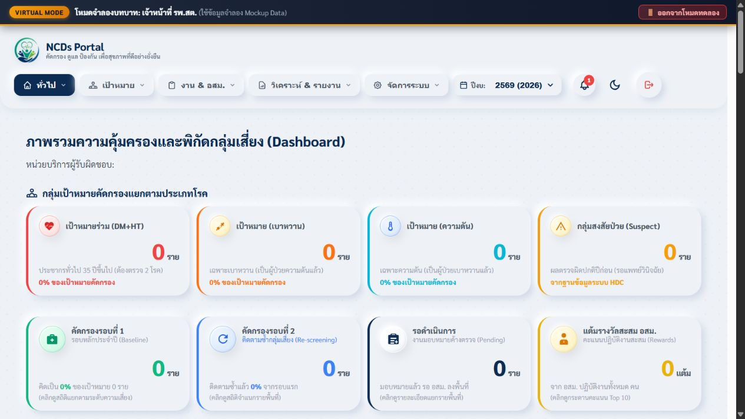
CONTINUITY
การติดตามไม่จบที่ผลคัดกรองครั้งแรก
แดชบอร์ดแยกรอบคัดกรองหลัก การติดตามซ้ำ และงานรอดำเนินการ
Baseline
รอบคัดกรองหลัก
Re-screening
ติดตามซ้ำเป็นรอบ
DPAC
งานปรับพฤติกรรมและการติดตาม
NCDs Portal | สำนักงานสาธารณสุขอำเภอตาลสุม
06
Notes:
[Sources]
https://ncd.ssotansum.com/index.php?demo_role=staff

Slide 7
DECISION SUPPORT
ข้อมูลภาพรวมอยู่ในหน้าเดียวที่อ่านได้เร็ว
ดูความครอบคลุม ความเสี่ยง ความก้าวหน้า และแผนที่ตามพื้นที่
ความครอบคลุม
เป้าหมายและผลคัดกรอง
ระดับความเสี่ยง
ปกติ กลุ่มเสี่ยง และสงสัยป่วย
ความก้าวหน้ารายรอบ
Baseline และการติดตามซ้ำ
แผนที่กลุ่มเสี่ยง
กรองตามความเสี่ยงและ รพ.สต.
NCDs Portal | สำนักงานสาธารณสุขอำเภอตาลสุม
07
Notes:
[Sources]
https://ncd.ssotansum.com/index.php?demo_role=staff

Slide 8
BACK OFFICE
หลังบ้านที่ทำให้การทำงานประจำวันเป็นระเบียบ
ฟังก์ชันจัดการระบบรวมอยู่กับงานของผู้ดูแล
01
ประชากรเป้าหมาย
02
ซิงค์ข้อมูล
หน่วยบริการ • บ้าน • การมอบหมาย
เมนูซิงค์ฐานข้อมูล JHCIS
03
โหมดทดลอง
04
การควบคุมระบบ
Virtual Mode เพื่อสาธิตและฝึกใช้
ปีงบประมาณ • Secure Log • ข้อความ
NCDs Portal | สำนักงานสาธารณสุขอำเภอตาลสุม
08
Notes:
[Sources]
https://ncd.ssotansum.com/index.php?demo_role=staff

Slide 9
NCDs PORTAL
เริ่มง่ายในพื้นที่
และเชื่อมต่อสู่การกำกับที่ชัดเจน
อสม. ทำงานรายบ้าน • เจ้าหน้าที่เห็นก้าวถัดไป • ประชาชนเริ่มประเมินสุขภาพได้เอง
เครดิตการพัฒนาระบบ
นายบุญธรรม พันธ์ใหญ่ | นักวิชาการคอมพิวเตอร์ | สำนักงานสาธารณสุขอำเภอตาลสุม จังหวัดอุบลราชธานี
ncd.ssotansum.com
NCDs Portal | สำนักงานสาธารณสุขอำเภอตาลสุม
09
Notes:
[Sources]
https://ncd.ssotansum.com/

